Slide 1

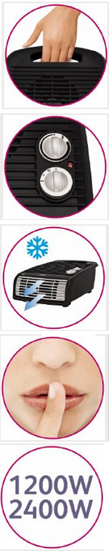
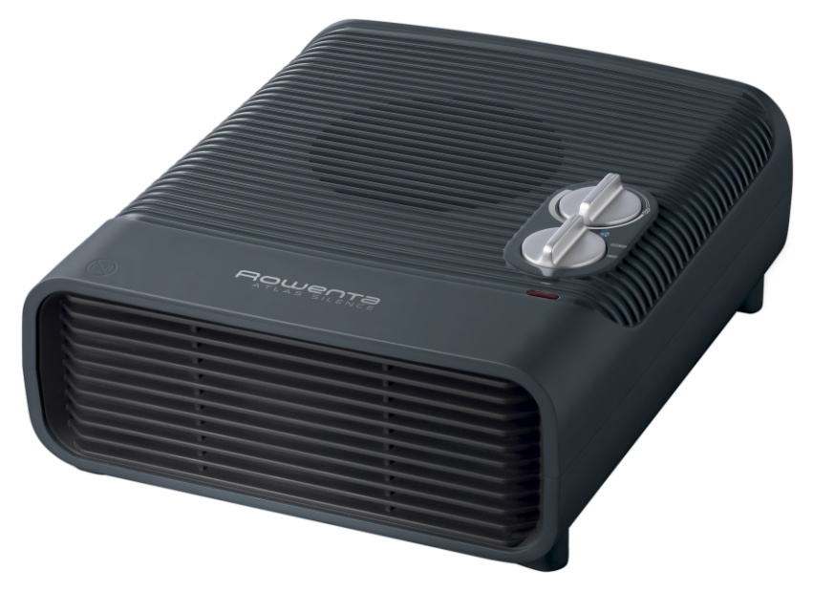
Ohřívač/ventilátor Rowenta ATLAS SILENCE SO5115
Tichý a výkonný
Unikátní diskrétní design (výška pouhých 11 cm) vhodný do každého prostoru
Multifunkční – možnost chlazení studeným vzduchem, Nízká hlučnost
Vysoký výkon
Jednoduchá manipulace a transport
Termostat s protizámrazovou pojistkou
Program s nízkou hlučností (51 dB)
2 pozice nastavení: 1200/2400W
Držadlo na přenášení
Černá barva

Slide 2
Ohrievač/ventilátor Rowenta ATLAS SILENCE SO5115
tichý a výkonný
unikátny diskrétny dizajn (výška len 11 cm) vhodný do každého priestoru
multifunkčný - možnosť chladenia studeným vzduchom, Nízka hlučnosť
vysoký výkon
Jednoduchá manipulácia a transport
Termostat s protizámrazovou poistkou
Program s nízkou hlučnosťou (51 dB)
2 pozície nastavenia: 1200 / 2400W
Držadlo na prenášanie
čierna farba

Slide 3
Hősugárzó/ventilátor Rowenta ATLAS SILENCE SO5115
Alacsony zajszint
A magas teljesítménynek köszönhetően nagyon hatékony
Egyszerű használat és szállítás – fogantyú a hordozáshoz
Mechanikus termosztát fagyásvédelmi biztosítékkal
Zajszint a csendes járatnál (51 dB)
2 fokozat : 1200/2400W
Fogantyúk a könnyebb kezeléshez
„Hideg levegő" funkció
Szín: fekete

